Slide 1
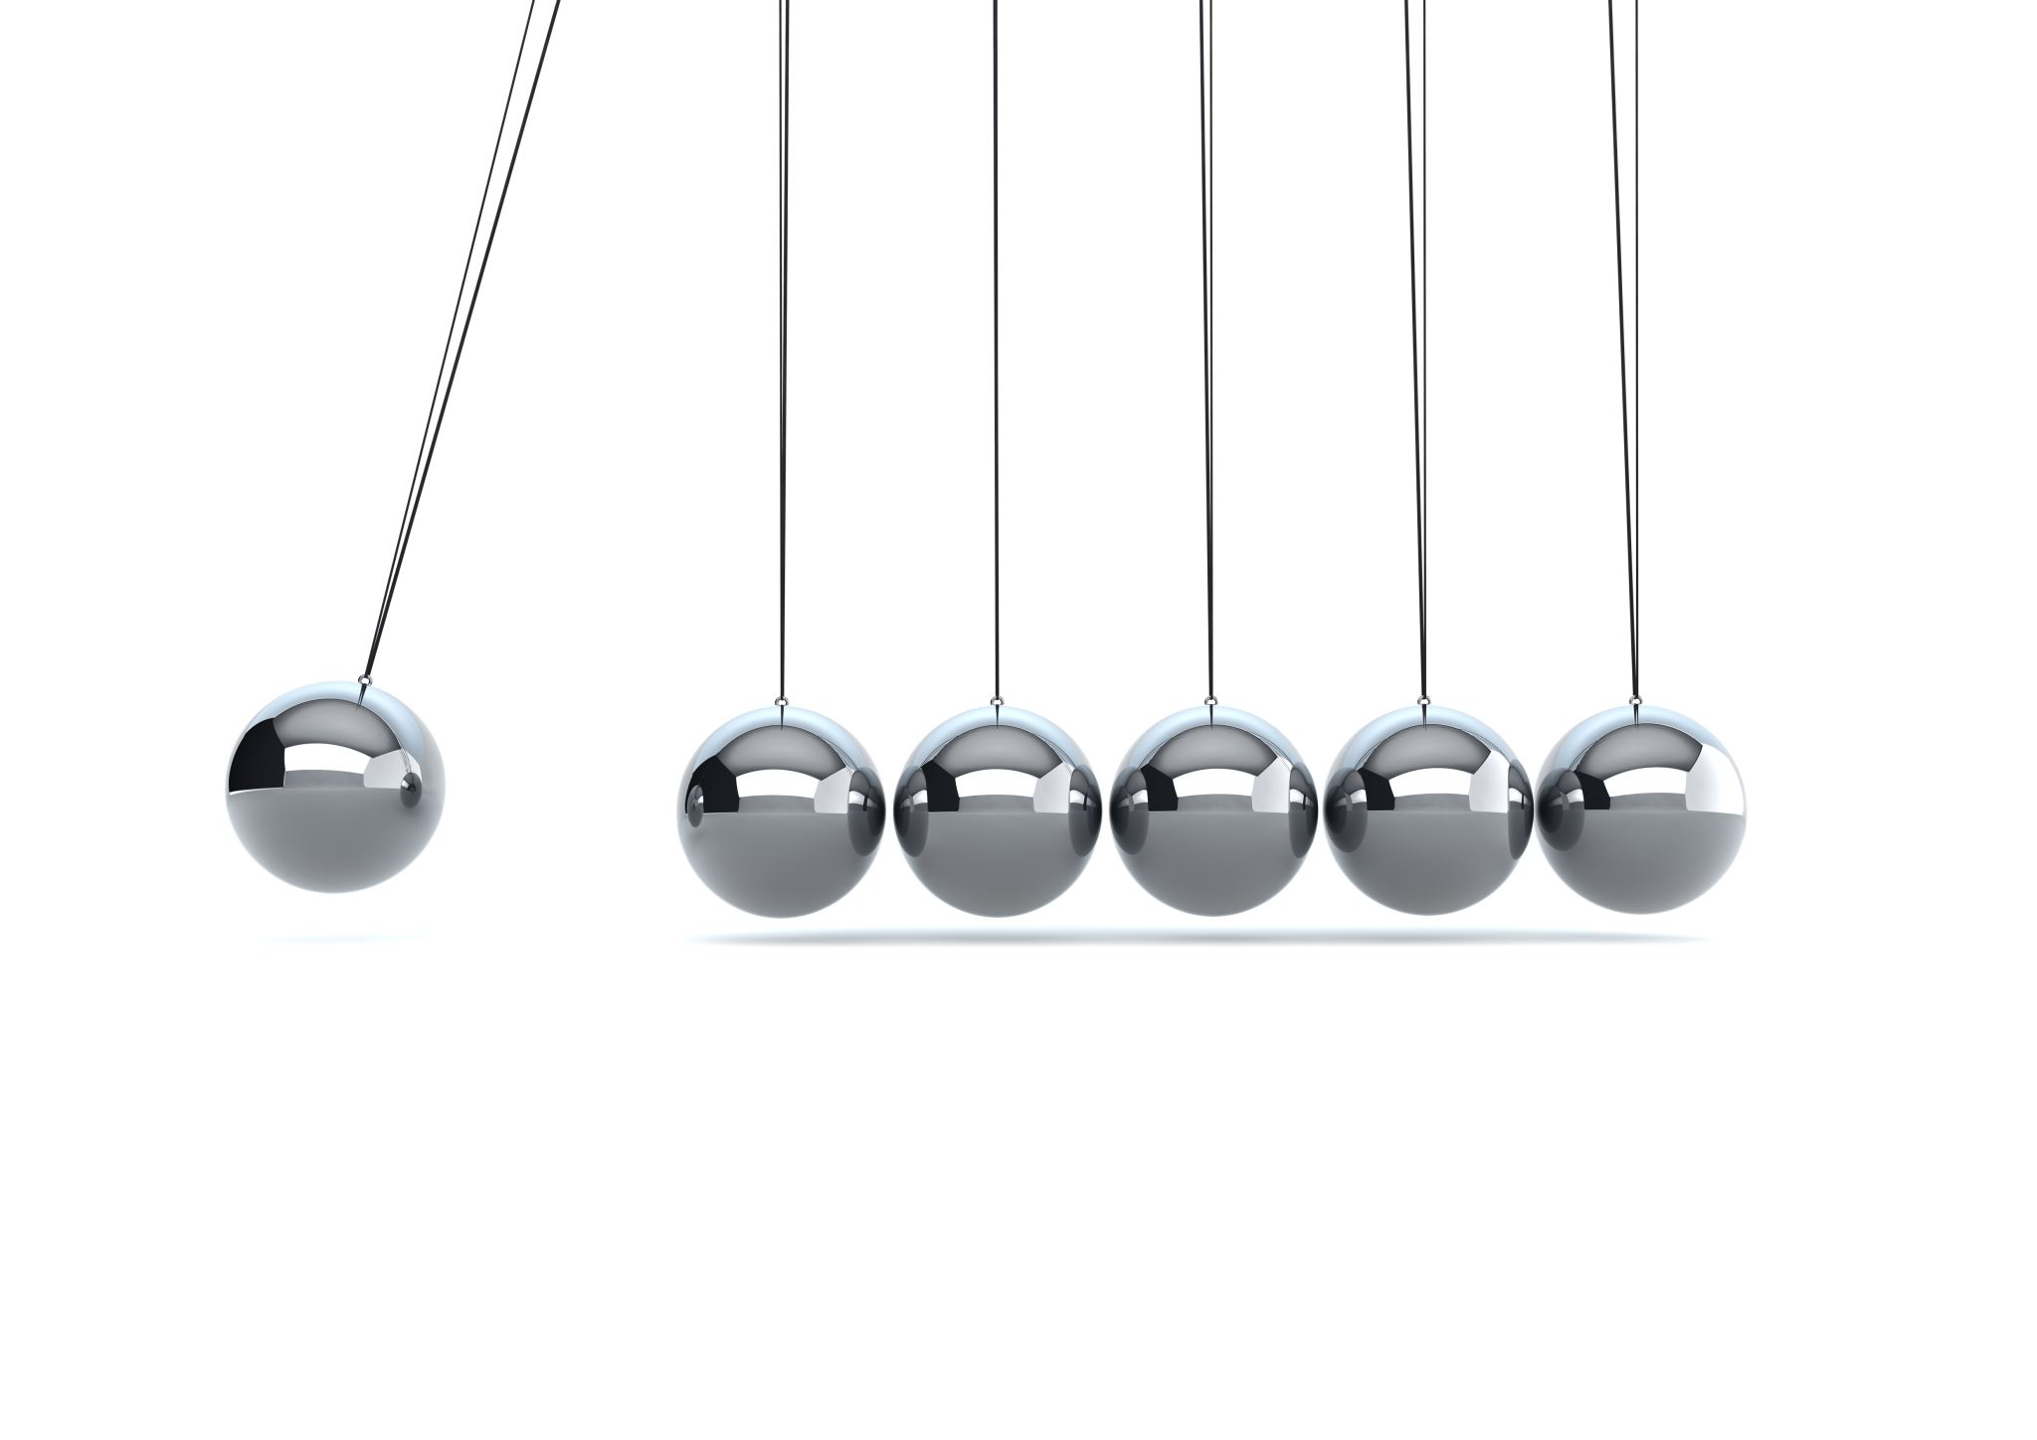
Fizik Mühendisi Ne Demek?
Fizik mühendisi, maddelerin yapısı ve aralarındaki etkileşimi inceler. Teorik modelleme, analiz ve deneyler yoluyla bulgularını teknolojiye uygular. Bilimsel ve endüstriyel teknolojinin tasarımında matematiği ve fizik verilerini kullanır.

Slide 2

Fizik mühendisleri hangi dalarda calısabilir
Fizik mühendisleri; otomotiv endüstrisi ve havacılıkta, makine ve tesis mühendisliğinde, yarı iletken endüstrisinde, iletişim teknolojisinde, optik endüstrisinde veya lazer teknolojisi ve tıp teknolojisi alanlarında çalışabilirler.

Slide 3

Fizik mühendisligi dalında ünlü bir türk mühendis kısa bilgilendirme
Canan Dağdeviren (4 Mayıs 1985, İstanbul),^{[1]} Türk fizik mühendisi. Canan Dağdeviren, halihazırda Medya Sanatları ve Bilimleri alanında LG Kariyer Geliştirme Profesörlüğünü yürüttüğü Massachusetts Institute of Technology'de Türk akademisyen, fizikçi, malzeme bilimci ve yardımcı doçenttir. Dağdeviren, Harvard Cemiyeti tarihinde Harvard Üniversitesi Fellows Cemiyeti'nde Junior Fellow olan ilk Türk bilim insanıdır. Bir öğretim üyesi olarak, MIT Media Lab'da kendi Conformable Decoders araştırma grubunu yönetiyor.^{[2]}

Slide 4

En iyi 3 fizik okuları:

Slide 5

İstanbul Teknik Üniversitesi_3

Slide 6
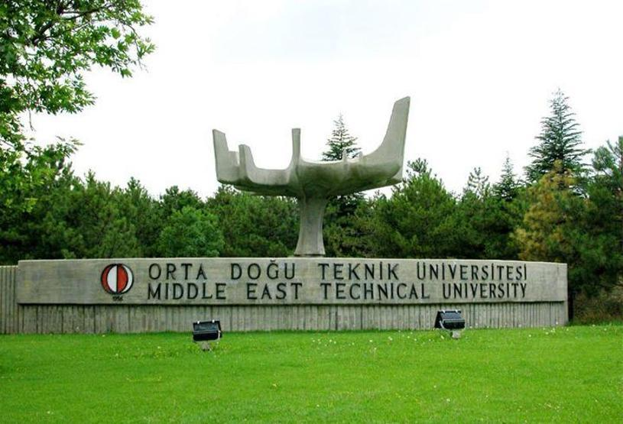
_2
Orta Doğu Teknik Üniversitesi_2

Slide 7

BOĞAZİÇİ ÜNİVERSİTESİ_1

